Slide 1
СЕТЕВОЕ ВЗАИМОДЕЙСТВИЕ КАК УСЛОВИЕ ФОРМИРОВАНИЯ СОВРЕМЕННОГО КАЧЕСТВА ПРОФЕССИОНАЛЬНОГО ОБРАЗОВАНИЯ
Чулкина Татьяна Александровна,
заместитель директора по УВР
МБОУ «Центр образования №25»

Slide 2
Современная школа должна соответствовать инновационному развитию различных сфер жизни
Закон "Об образовании РФ"
Статья 15
"Сетевая форма реализации программ"

Slide 3

Коммуникация
-семинары
-круглые столы
-конференции
-дискуссии

Slide 4

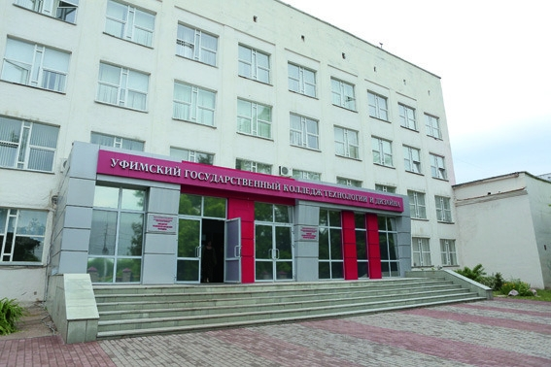
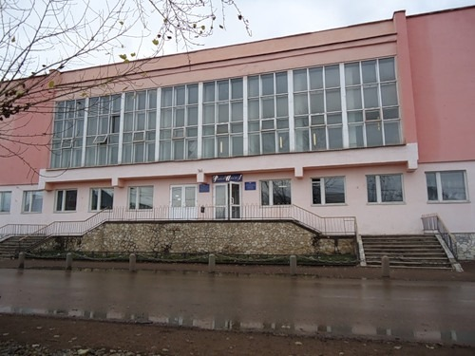
МБОУ «ЦЕНТР ОБРАЗОВАНИЯ №25»
УФИМСКИЙ ГОСУДАРСТВЕННЫЙ КОЛЛЕДЖ ТЕХНОЛОГИИ И ДИЗАЙНА
Цель: выстраивание индивидуальной
траектории

Slide 5
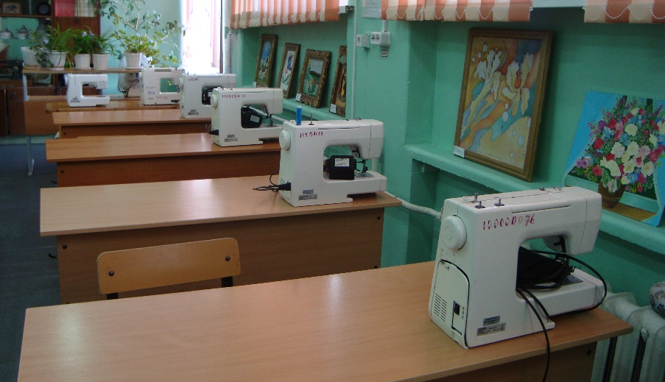
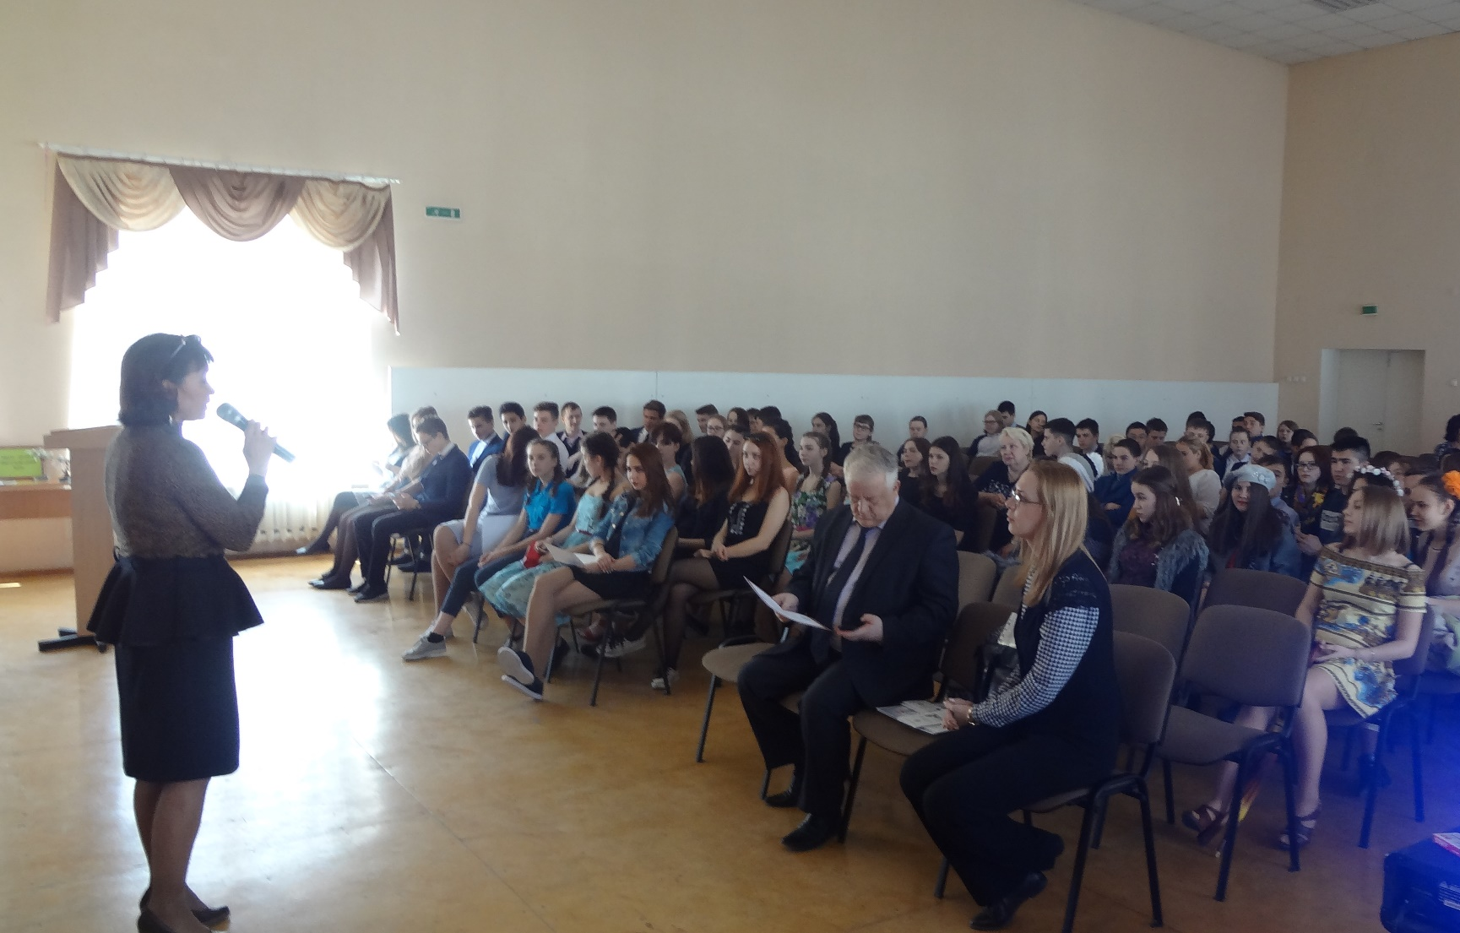
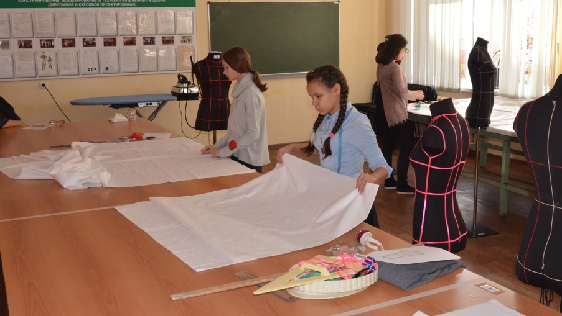
Теоретические и практические занятия с педагогами колледжа

Slide 6
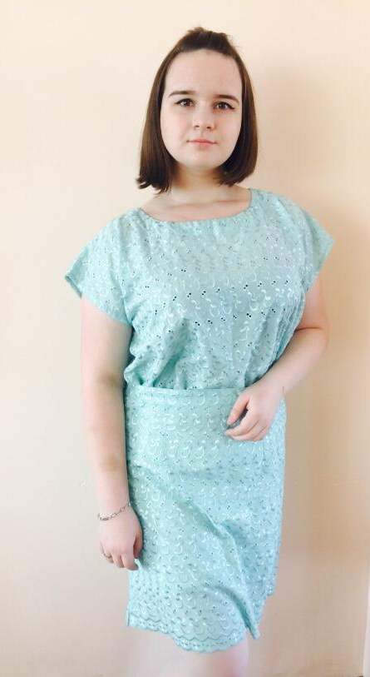
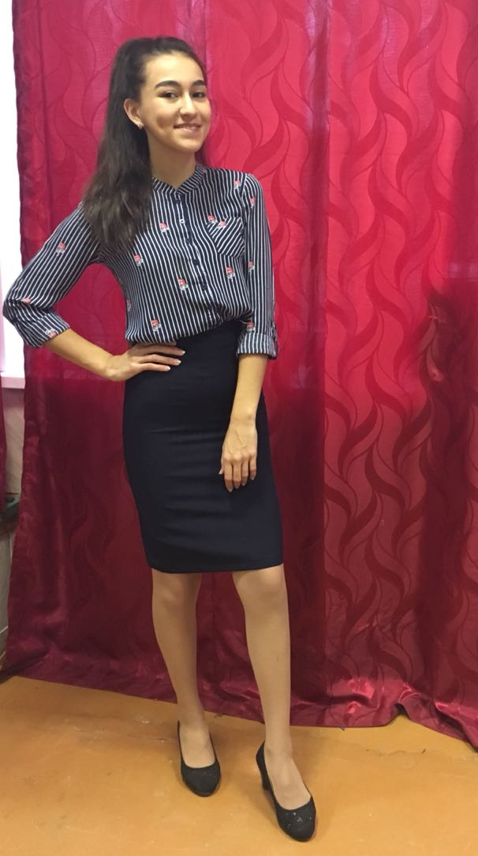
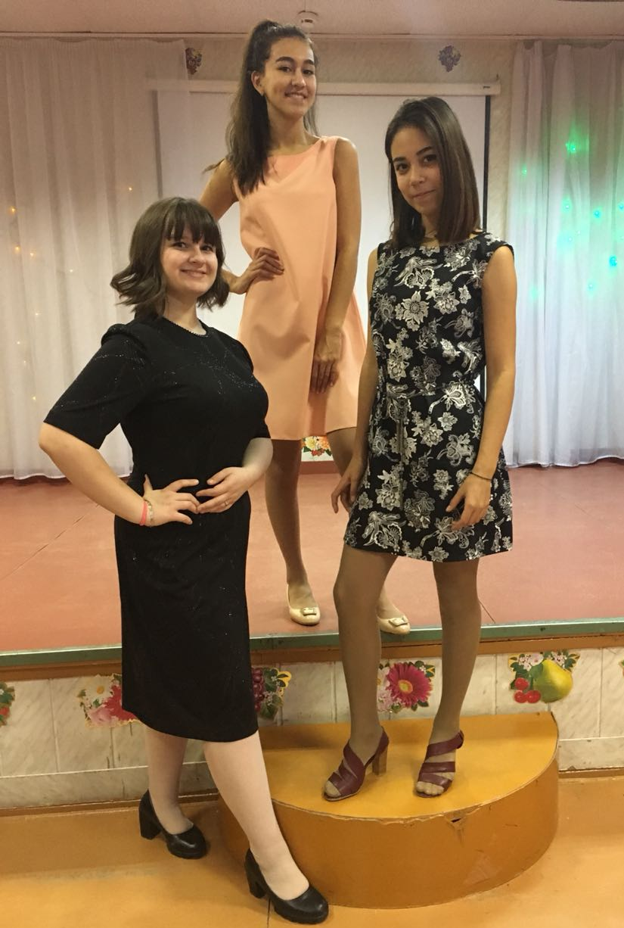
Итоговый показ моделей

Slide 7
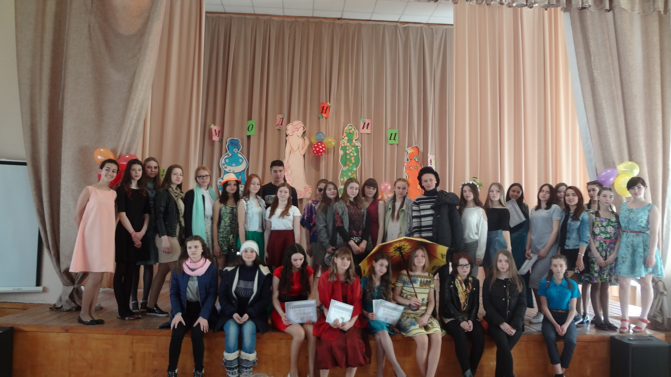
Итоговый показ моделей

Slide 8

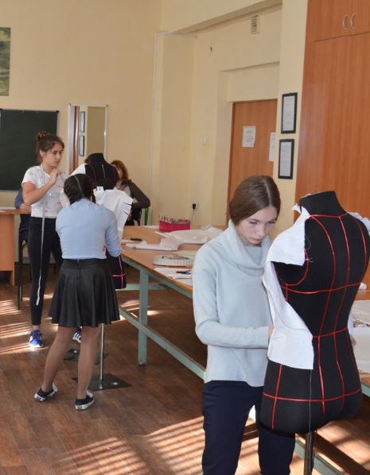
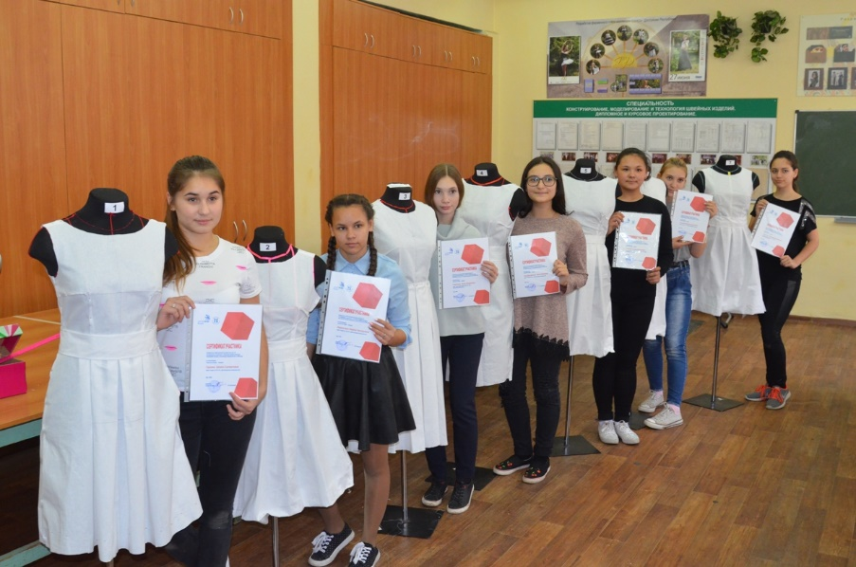
Участие в World skills

Slide 9
Цель
Эффективные механизмы
Необходимые условия
Удовлетворение образовательной потребности учащихся

Slide 10


Slide 11


